Slide 1
Kazakhstan Market Organization WEB
Ким Анастасия

Slide 2

Идея
Сайт - это выставка объявлений для каждого покупателя и продавца.

Slide 3
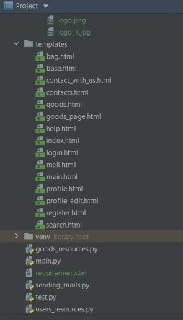
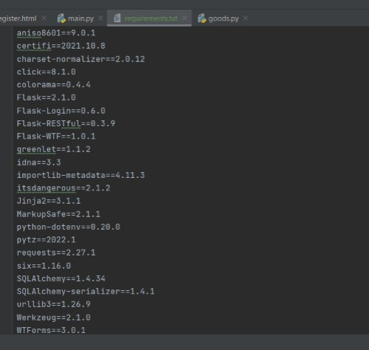

Как был сделан сайт?

Slide 4
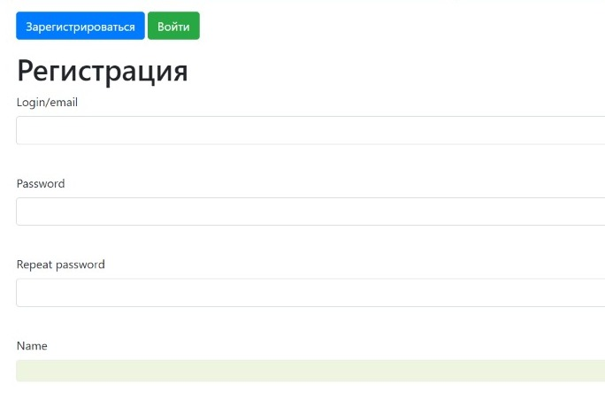
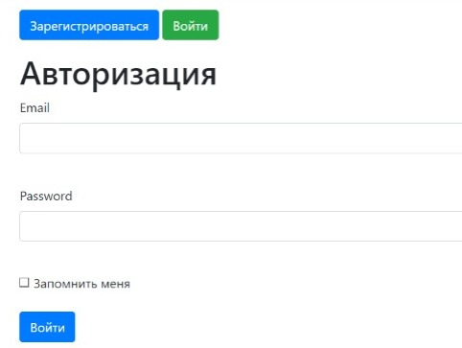
Регистрация и авторизация

Slide 5
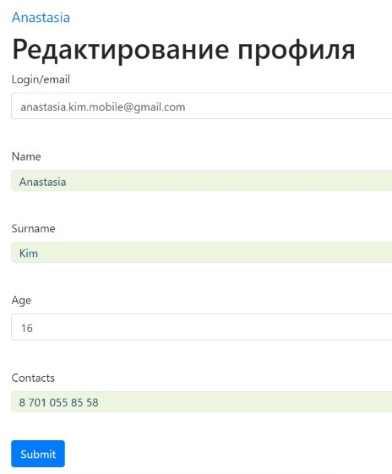
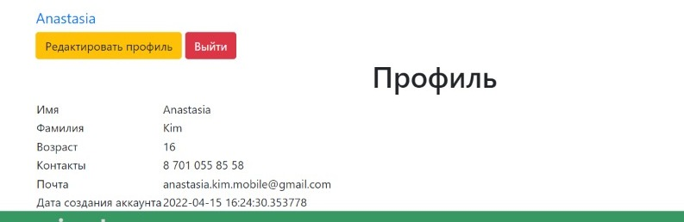
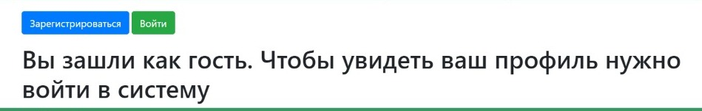
Профиль

Slide 6
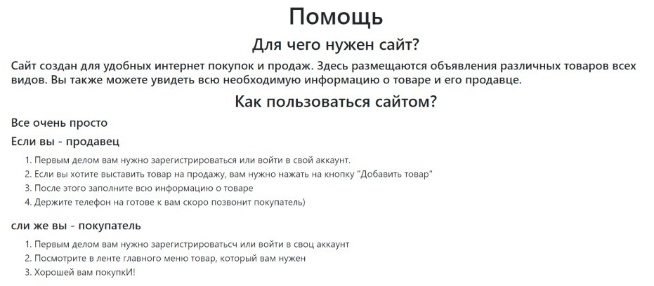
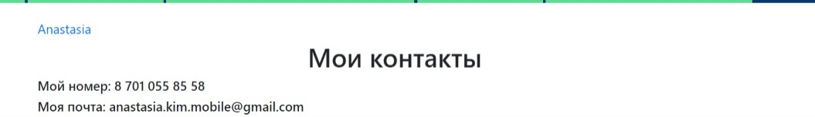
Малые странички

Slide 7
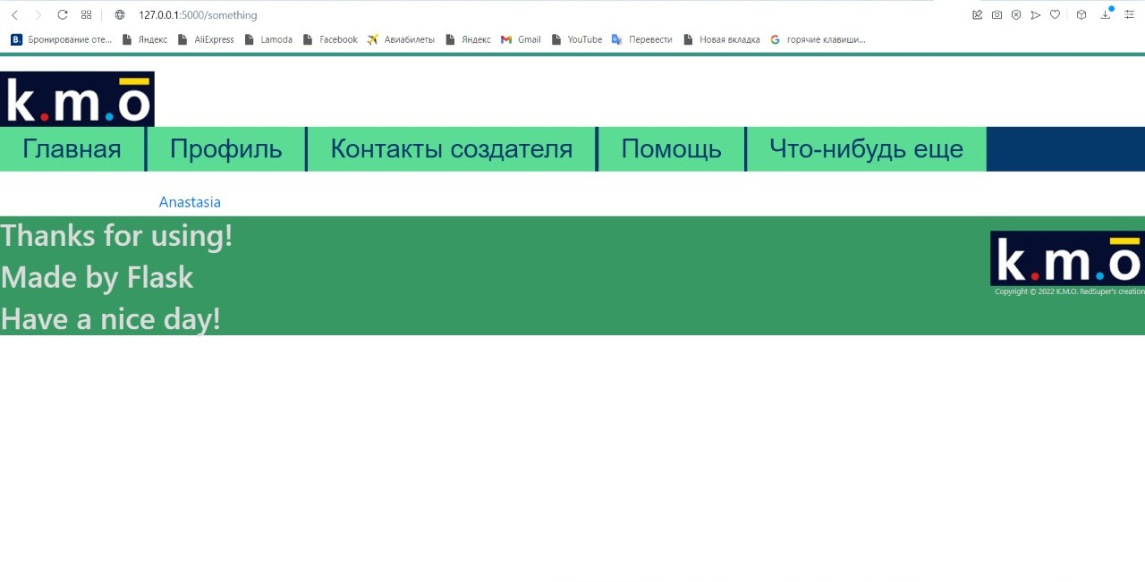
На будущее

Slide 8
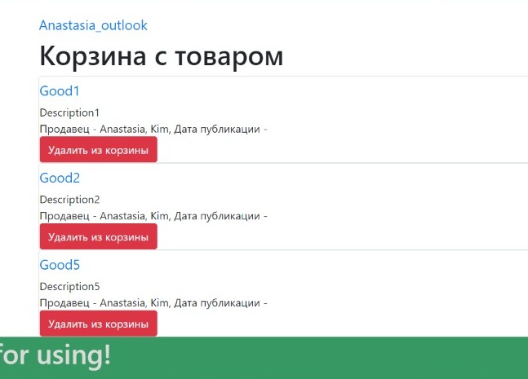
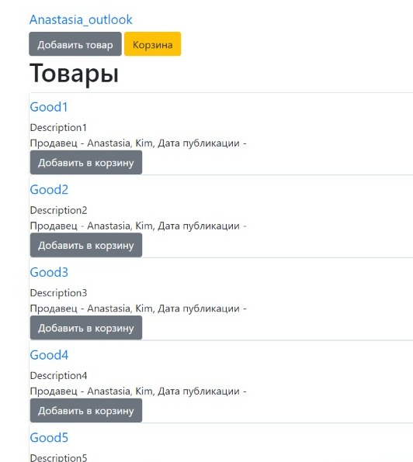
Корзина

Slide 9

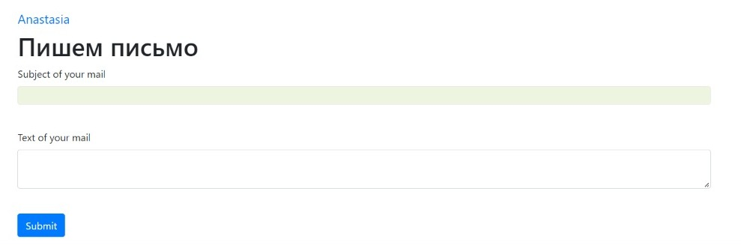
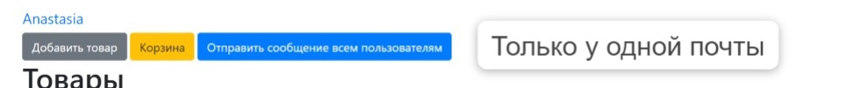
Почта

Slide 10

Доработки
Добавление фото
Добавление поиска и фильтров
Добавление админов

Slide 11
Спасибо за внимание!!!

